Slide 1
Что такое 3D ручка и её возможности
Васильева Виолетта Николаевна
Рук: Акакиева Альбина
Витальевна

Slide 2
Гипотеза: я считаю что мне удаться заинтересовать моих друзей.
Цель работы: узнать больше о 3D – ручке, понять полезно ли рисовать 3D ручкой.
Задачи исследования:
Собрать информацию о 3D – ручке.
Рассказать о моем опыте рисования.
Выяснить интересно ли 3D ручка.

Slide 3
Что такое 3D ручка ?

Slide 4
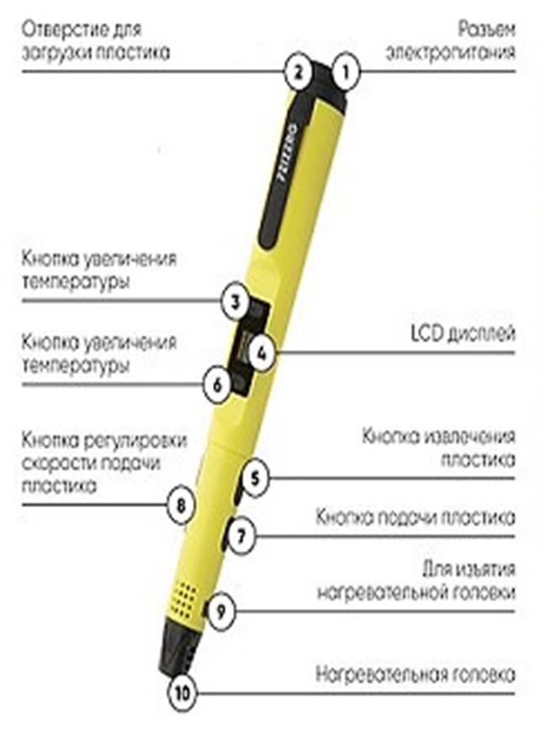
Описание 3D ручки
Разъём для питания
Отверстие для пластика
Кнопка температуры
Дисплей
Кнопка извлечения пластика
Кнопка температуры
Кнопка для подачи пластика
Кнопка для регулировки пластика
Кнопка нагревательной головки
Нагревательная головка

Slide 5
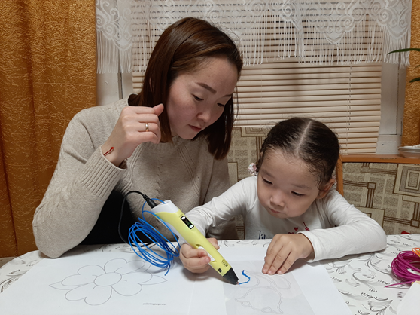
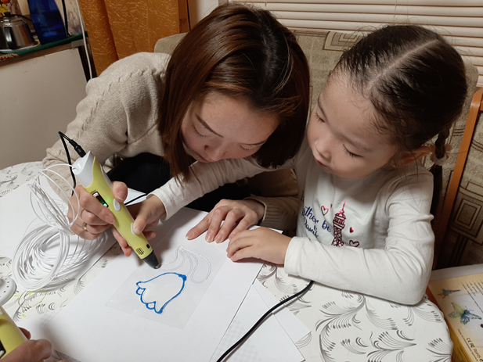
Безопасно ли 3D ручка для детей?
3D ручка нагревательного типа имеет горячие элементы.
Требуются меры предосторожности.
Во время работы дети должны быть под присмотром.

Slide 6
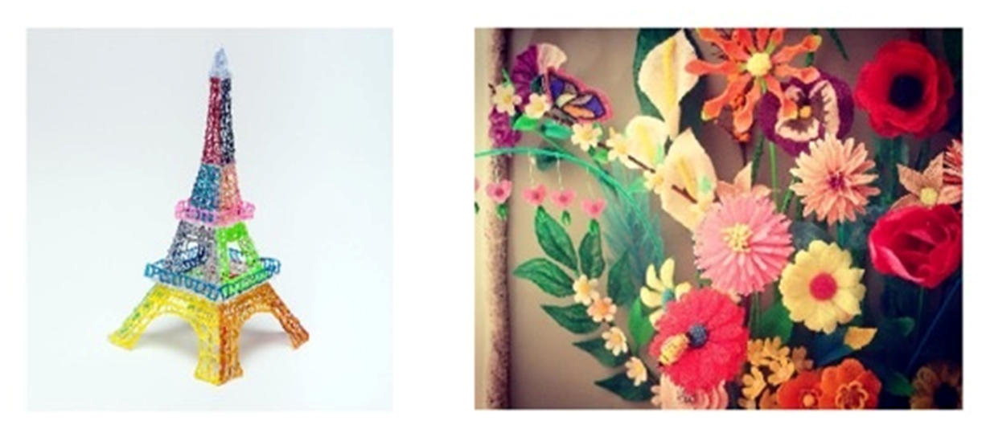
Варианты применения 3D ручки
Создание игрушек, сувениров и объёмных картин.
Развитие фантазии у детей.
Изготовление трехмерных моделей.

Slide 7
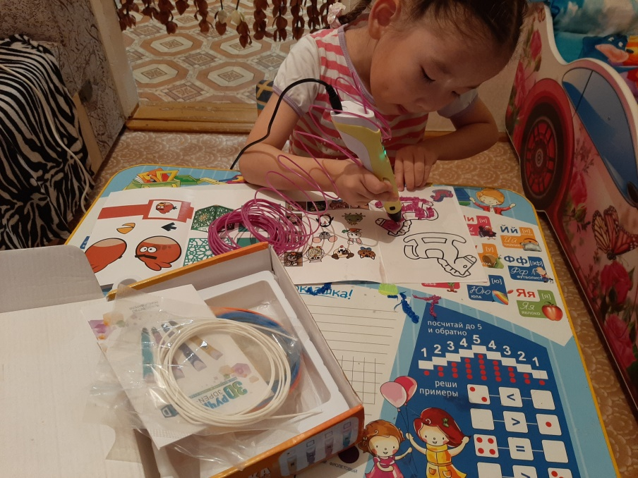
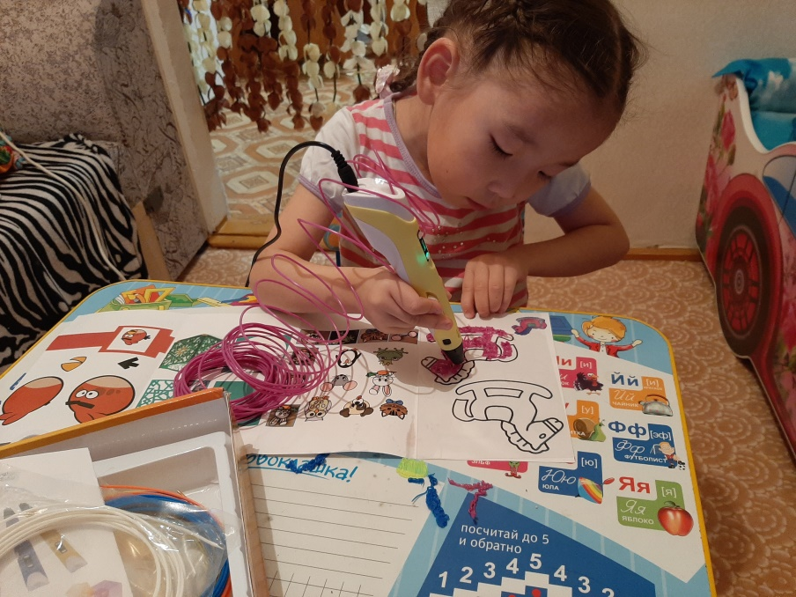
Мой опыт рисования 3D ручкой
Я рисовала с помощью 3D ручки и узнала очень много. Я хочу продолжить рисовать 3D ручкой.

Slide 8
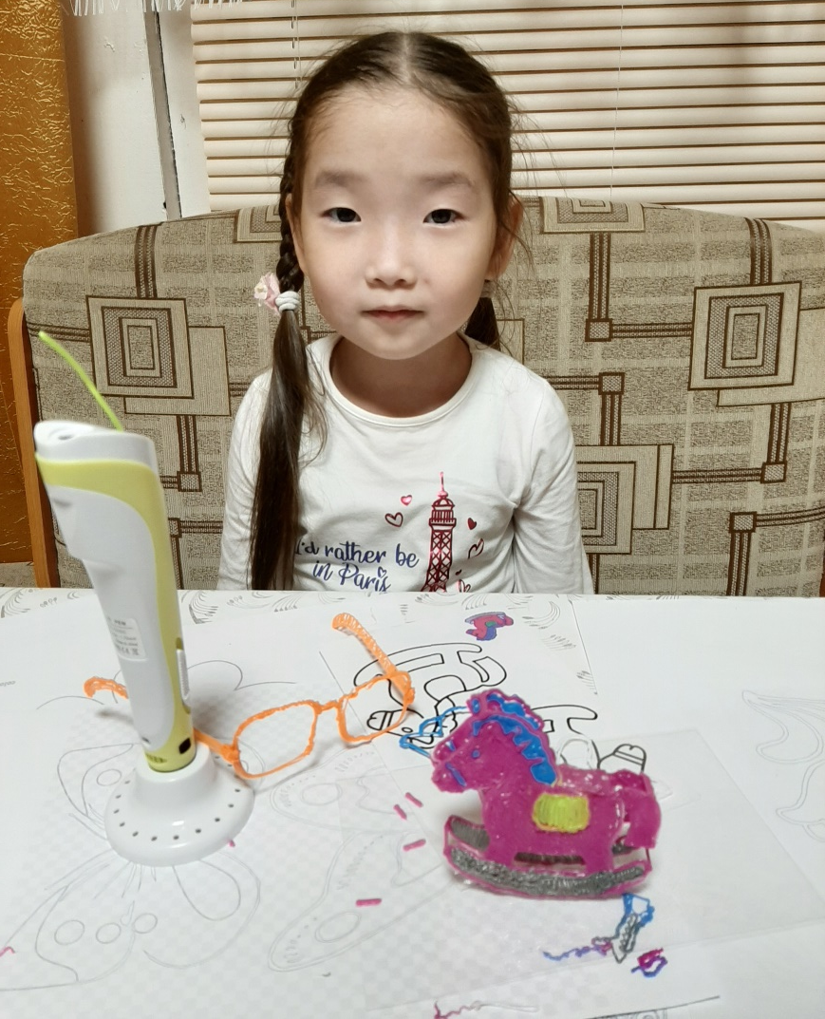
Мои 3D – поделки

Slide 9
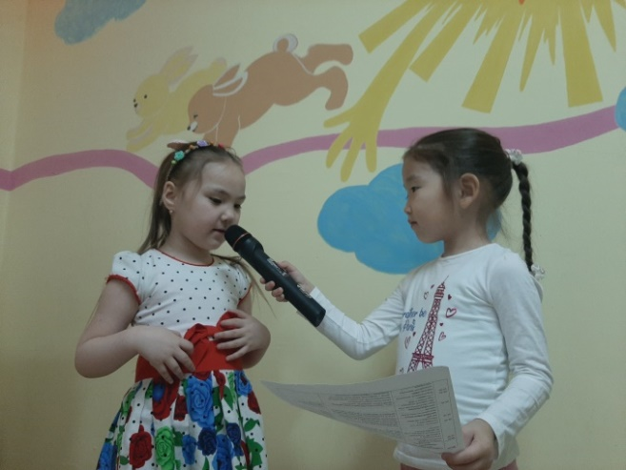
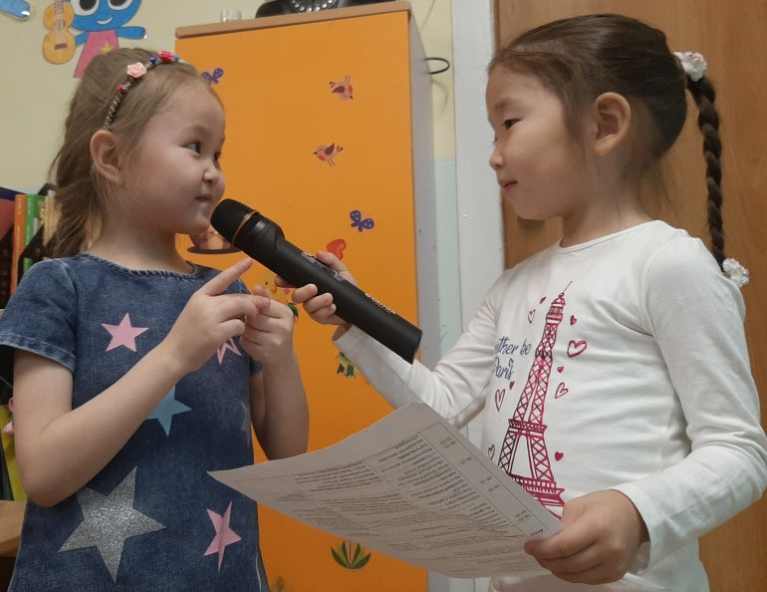
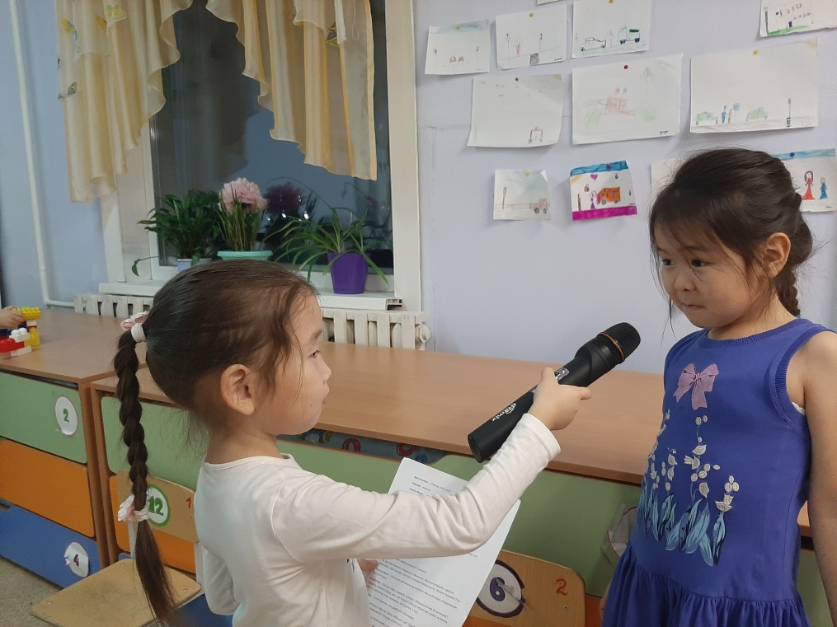
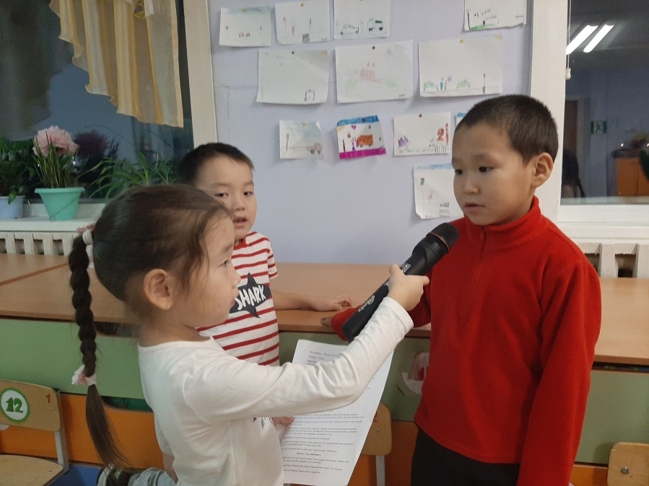
Результат опроса
Поместите здесь ваш текст

Slide 10
Заключение
В современном мире нужны нестандартные решения, творческие мысли и 3D ручка в этом очень помогает.
Мне нравиться рисовать 3D ручкой.
Я сделала очень много работ.
Дети интересуются 3D ручкой.
Гипотеза доказана, цель достигнута.

Slide 11
Спасибо за внимание

